Slide 1
Panciuc Ilie-Cosmin Anghel Ioana
Panciuc Ilie-Cosmin - 1311A Anghel Ioana - 1311A
Univeristatea Tehnică “Gheorghe Asachi” Iași

Slide 2
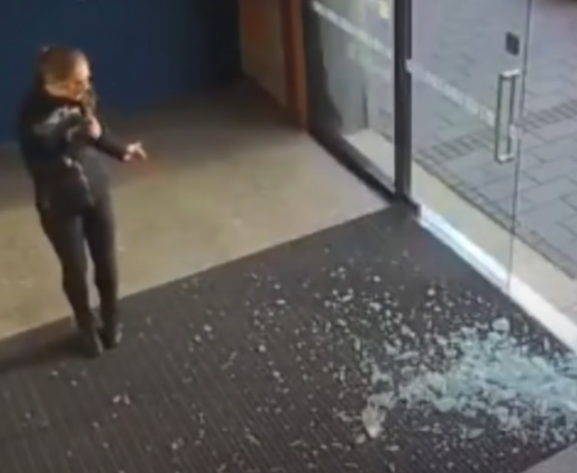
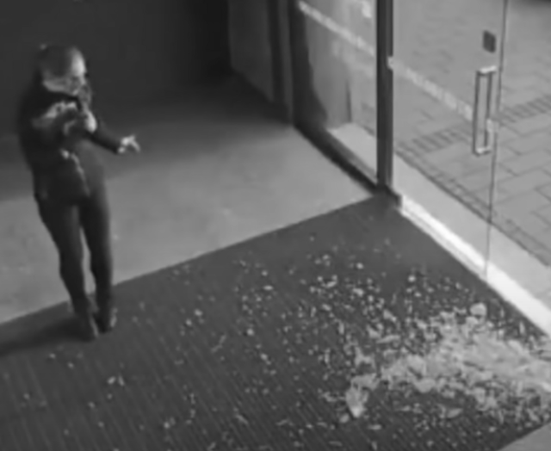
Preprocesari
-Grayscale
-Resize
Imaginea inainte de preprocesare
Imagine dupa preprocesare

Slide 3
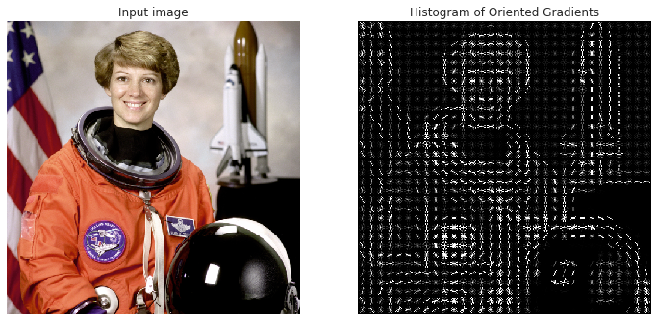
HOG (Histogram of oriented gradients)

Slide 4
Pașii algoritmului
Divizarea imaginea în celule
Calculul gradientului și magnitudinii
Construirea histogramei de orientare a gradientului în fiecare celulă
Normalizare spațială și blocare
Concatenarea și obținerea vectorului de caracteristici HOG

Slide 5
Rezultate obținute

Slide 6
Concluzii preliminare
Dificultate în implementare fara ml
Constrângeri hardware

Slide 7
Mulțumim pentru atenție!

